Slide 1
Google ColaboratolyとGitHubでの演習テスト

Slide 2
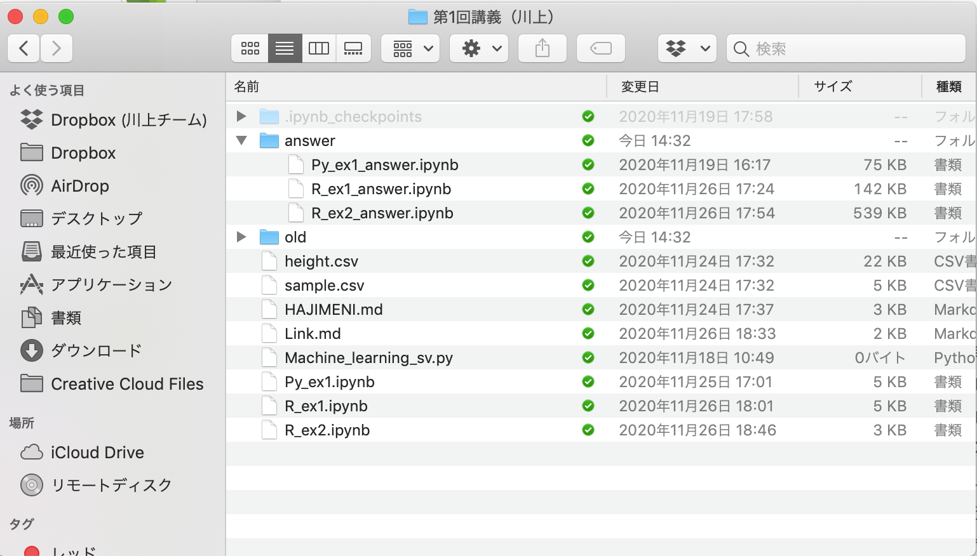
Dropboxに保存したファイル
解答サンプル
読込用CSV
不要？
演習用フォーム
.mdファイルは特記事項などなければ不要かと思います。
.pyファイルはどこから来たのか？空ファイルです。
Oldフォルダ内はお試し途中のファイルです。

Slide 3
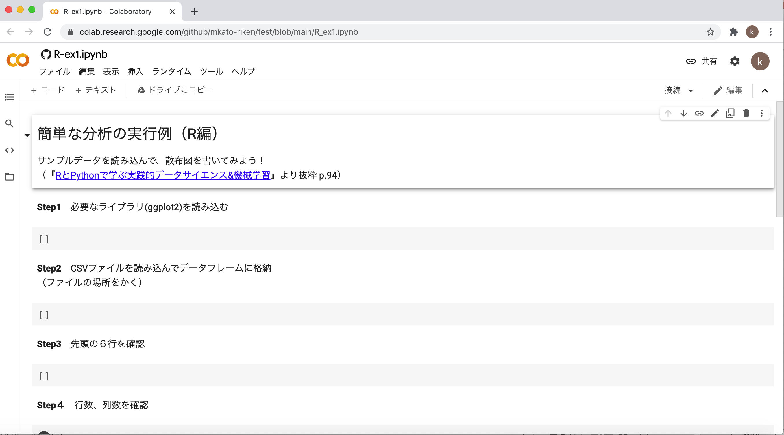
手順1 Google Colaboratory画面を開く
（事前にGoogleアカウントを作成しておくこと！）
例） https://colab.research.google.com/github/mkato-riken/test/blob/main/R_ex1.ipynb
Rの実行環境が開き、
すぐにコーディング可 （Pythonも同様）

Slide 4
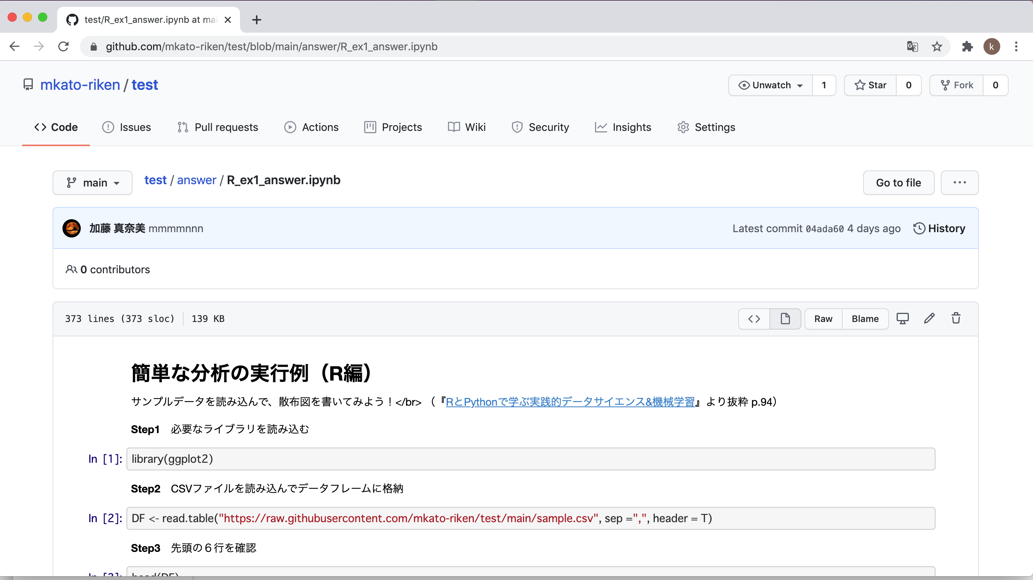
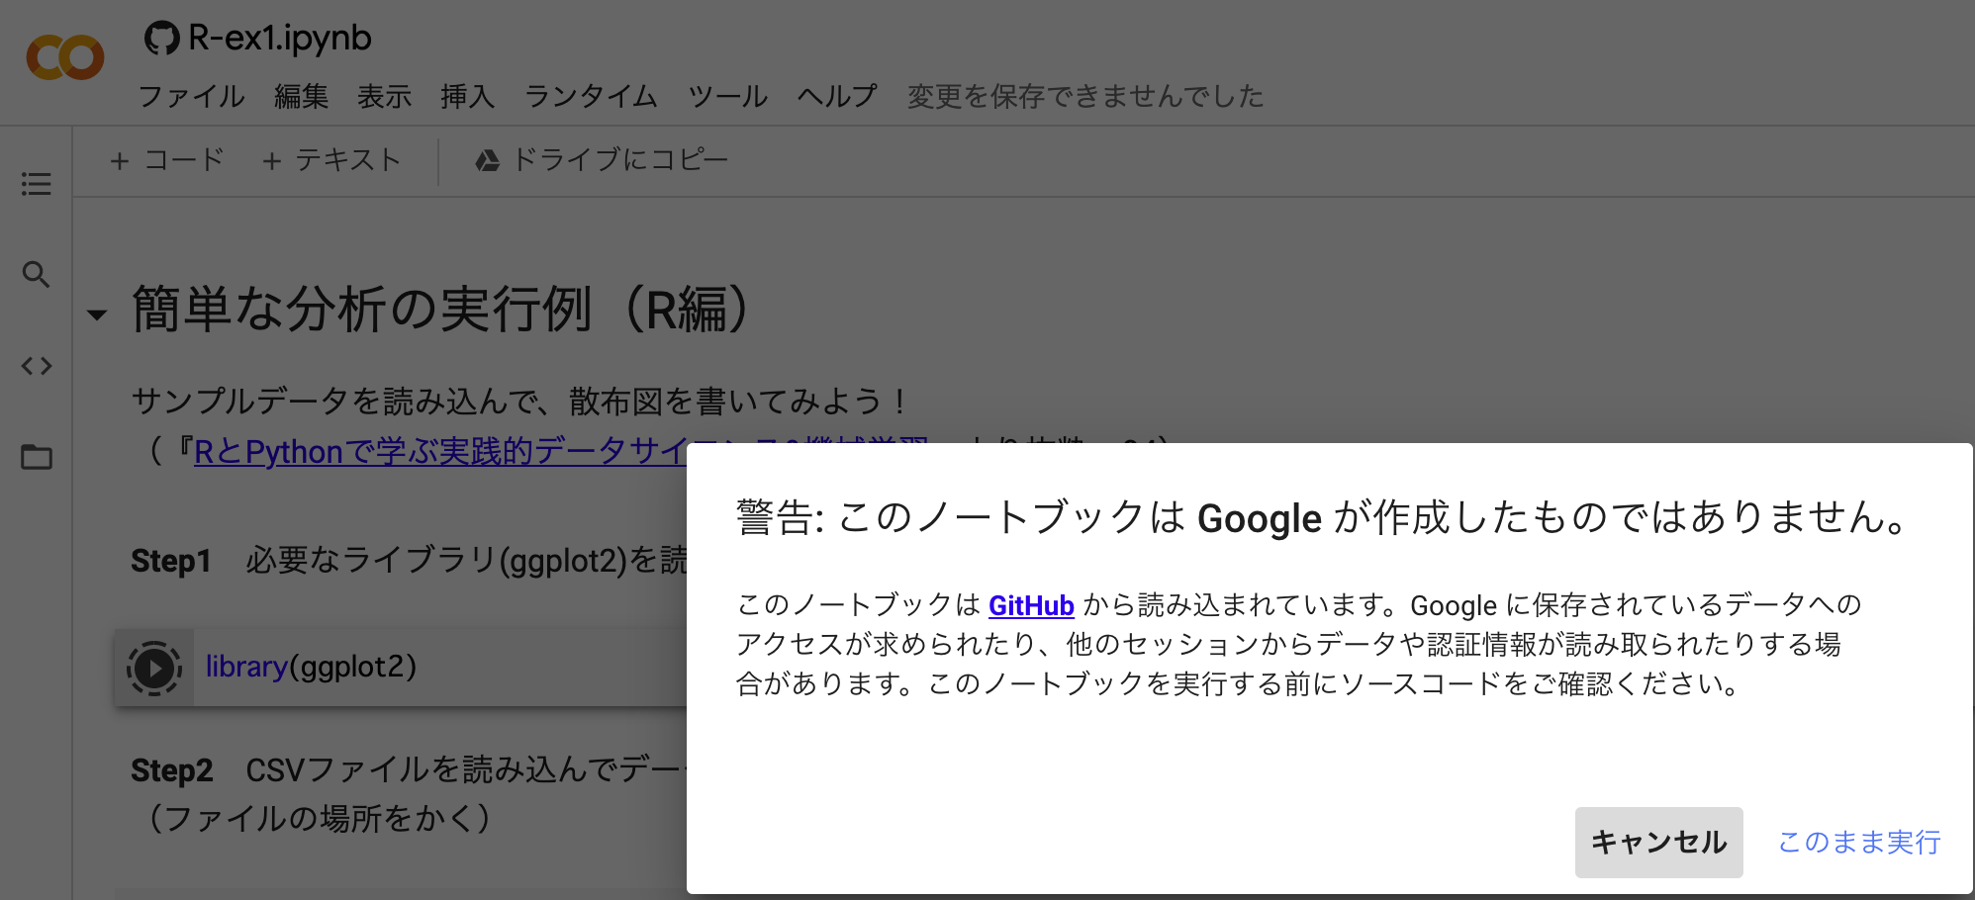
手順2 コードを書いて実行
解答ページを見ながらコードを書いて実行。 解答ページ例） https://github.com/mkato-riken/test/blob/main/answer/R_ex1_answer.ipynb
解答ページはGithub上で表示？
このまま実行
or
ドライブにコピー
してから実行
このまま実行
or
ドライブにコピー
してから実行

Slide 5
サンプルコードリンク集
サンプルコード１（R） https://colab.research.google.com/github/mkato-riken/test/blob/main/R_ex1.ipynb
サンプルコード１（R）解答例 https://github.com/mkato-riken/test/blob/main/answer/R_ex1_answer.ipynb
サンプルコード１（Python） https://colab.research.google.com/github/mkato-riken/test/blob/main/Py_ex1.ipynb
サンプルコード１（Python）解答例 https://github.com/mkato-riken/test/blob/main/answer/Py_ex1_answer.ipynb
サンプルコード２（R） https://colab.research.google.com/github/mkato-riken/test/blob/main/R_ex2.ipynb
サンプルコード２（R）解答例 https://github.com/mkato-riken/test/blob/main/answer/R_ex2_answer.ipynb

